Slide 1
ASIA-LA VUELTA AL MUNDO EN 885 JARDINES.-
UCRANIA. Nikitskiy Botanical Garden
Selección de textos y fotografías por
JOSE ELIAS BONELLS

Slide 2
Nikitsky Botanical Garden_,
Nikitsky Jardín Botánico es uno de los más antiguos jardines botánicos .
Se encuentra en Crimea , Ucrania , cerca de Yalta , a orillas del Mar Negro .
Fue fundado en 1812 y lleva el nombre del asentamiento Nikita, Ucrania .
Su fundador y primer director fue el botánico ruso cristiano Steven de Sueca . El jardín y sus colecciones fueron enormemente expandidas con el director Nicolai Anders von Hartwiss 1827-1860 de Livonia.

Slide 3
La superficie total es de 11 kilómetros cuadrados. Es un centro de investigación científica, un productor de plantones y semillas, y una atracción turística.
El jardín forma parte de la Academia Ucraniana de Ciencias Agrarias .
Cuenta con filiales en Crimea y Kherson Oblast . Su colección cuenta con más de 50.000 especies, géneros e híbridos.
Su trabajo científico consiste en estudiar la flora , colección de fondos de genes , selección e introducción de nuevas plantas agrícolas para el sur de Ucrania , Rusia y otros países.

Slide 4
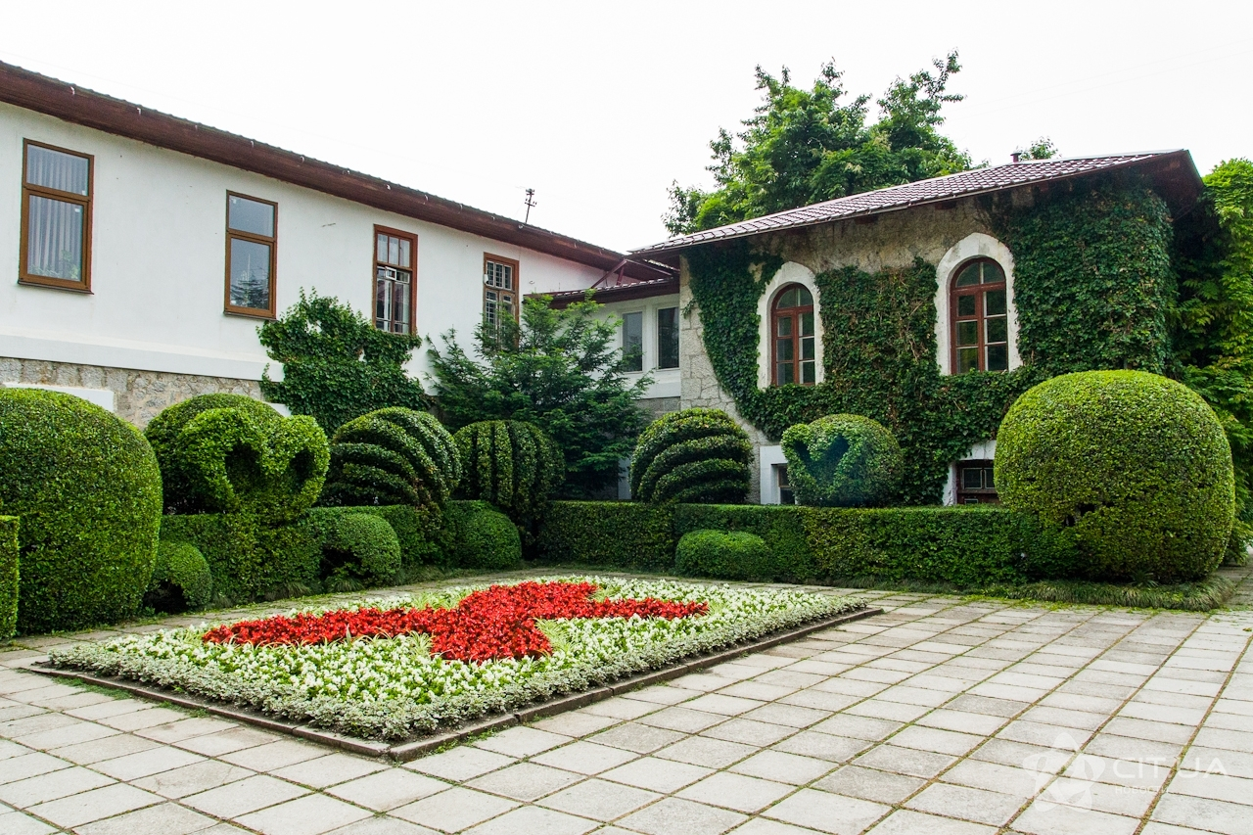
Notes:
Nikita Botanical Garden

Slide 5
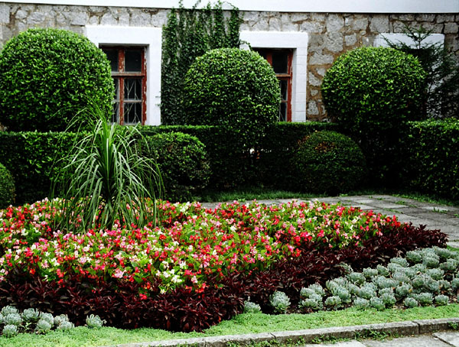
Notes:
Nikita Botanical Garden

Slide 6
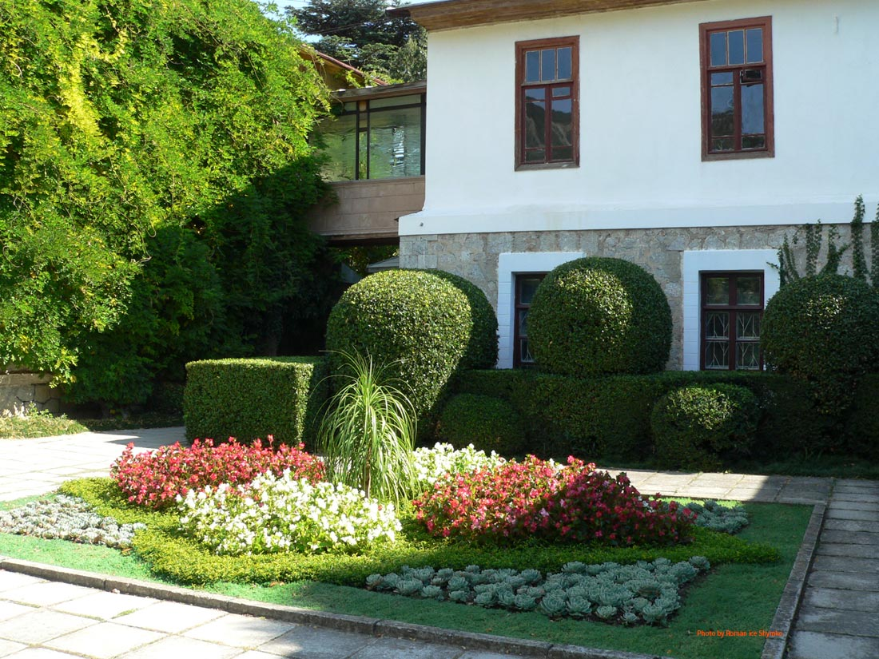
Notes:
Nikitsky Botanical Garden

Slide 7
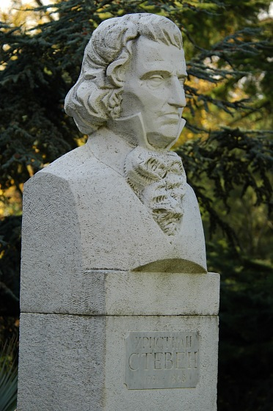
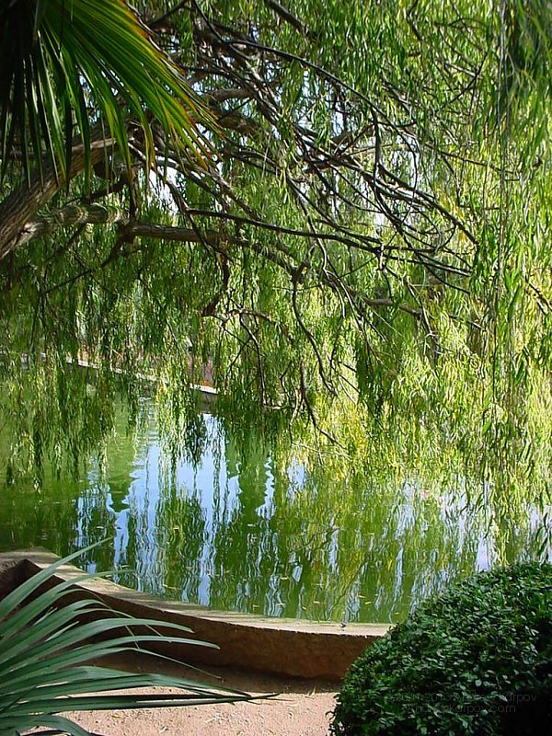
Notes:
Monumento a Steven Ji en el jardín botánico de Nikitsky.

Slide 8
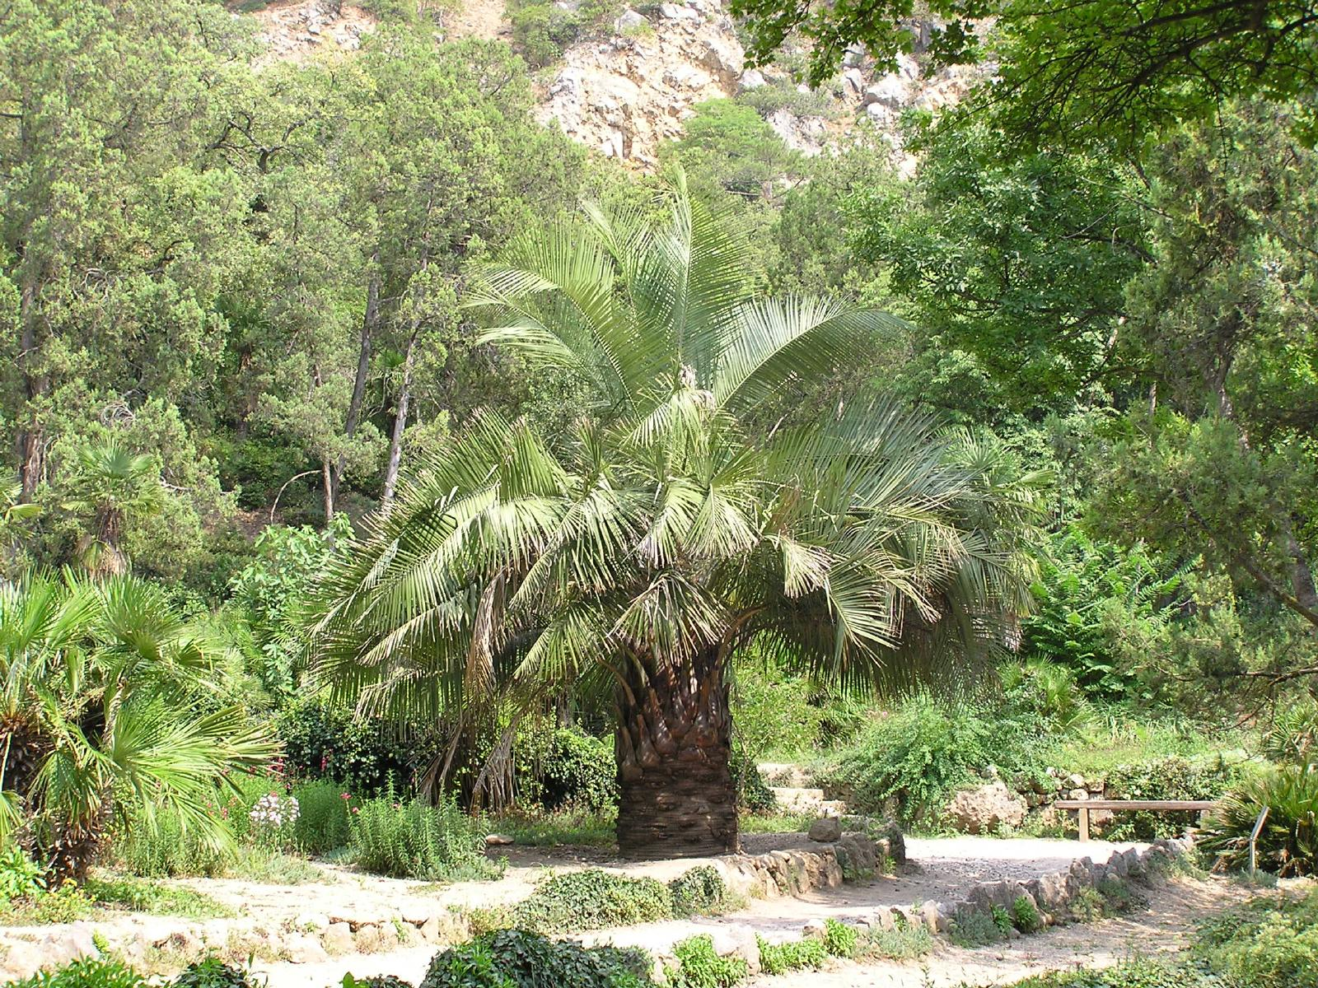
Notes:
Nikita Botanical Garden

Slide 9
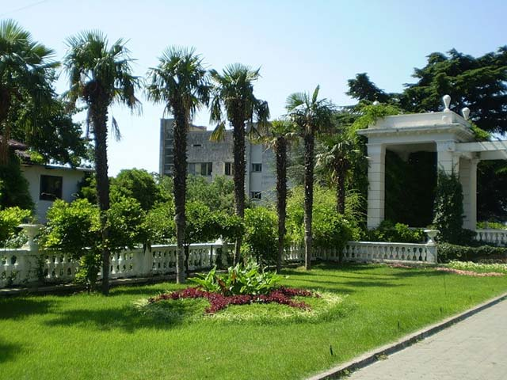
Notes:
Nikitsky Botanical Garden

Slide 10
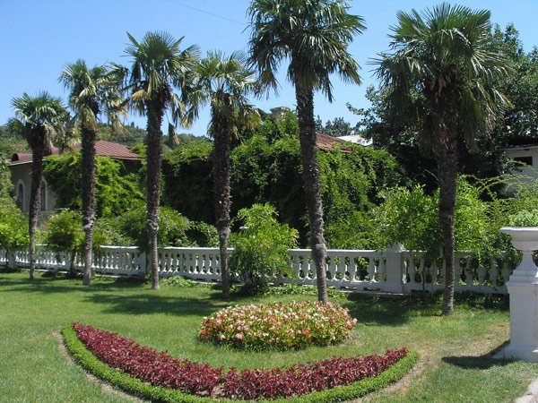
Notes:
Nikitsky Botanical Garden

Slide 11
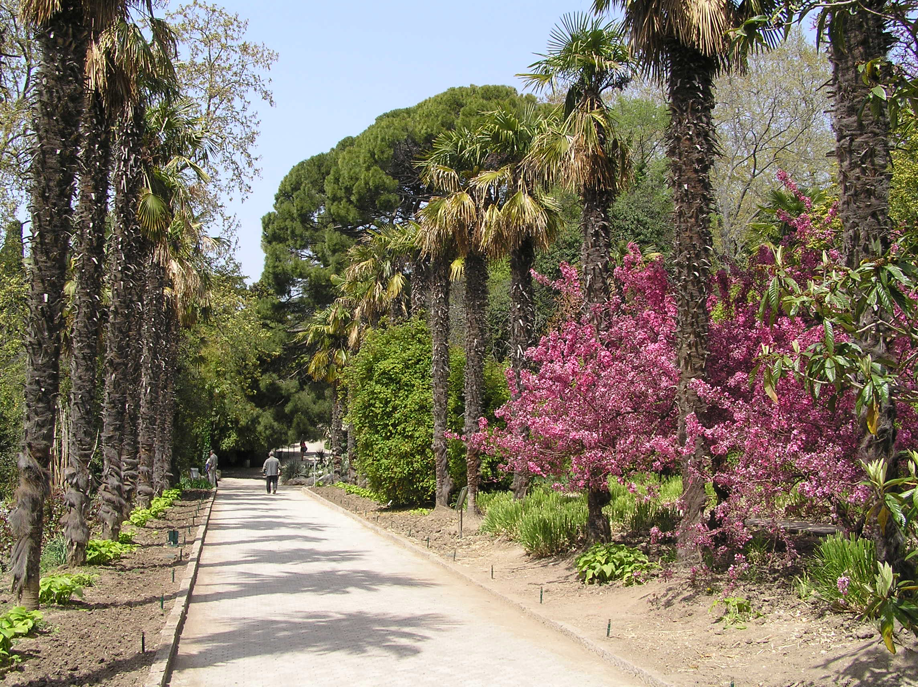
Notes:
Nikitsky Botanical Garden

Slide 12
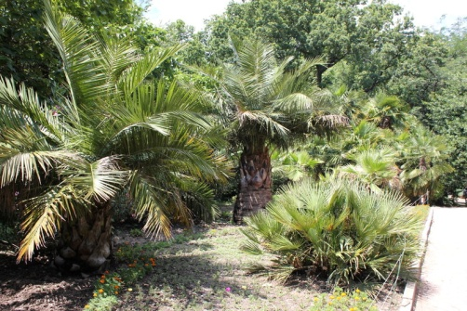
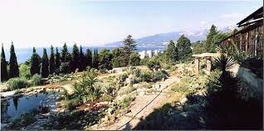
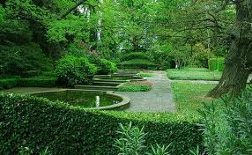
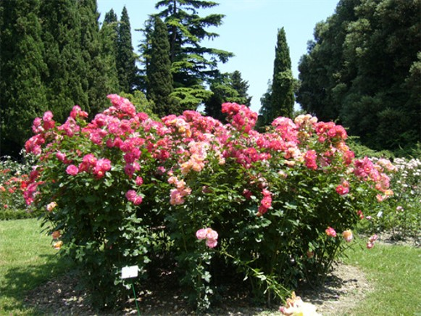
Notes:
Nikitsky Botanical Garden

Slide 13
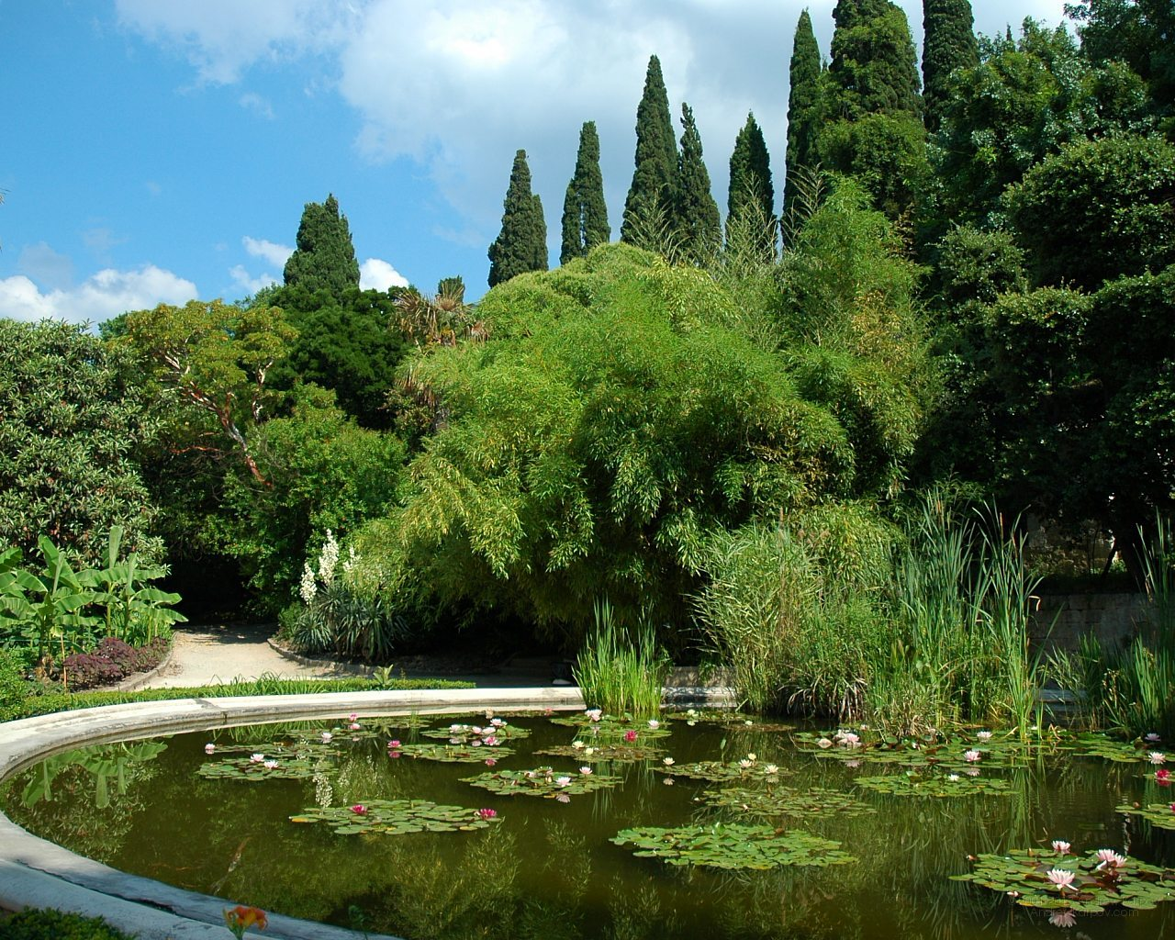
Notes:
Nikitsky Botanical Garden

Slide 14
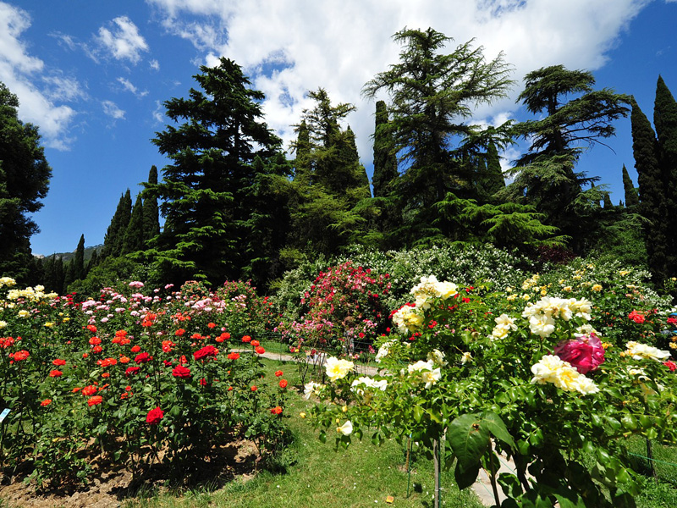
Notes:
Nikitsky Botanical Garden

Slide 15
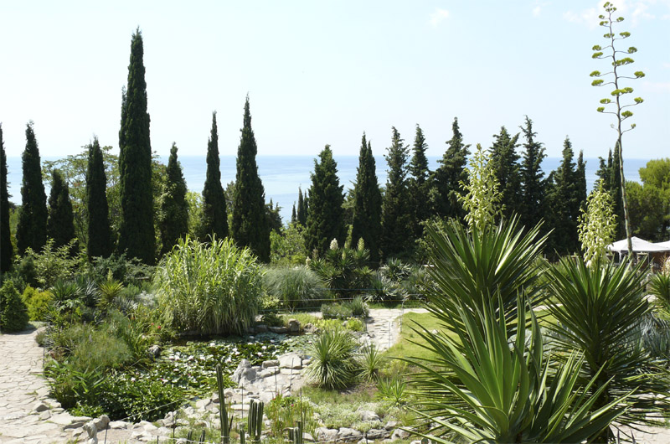
Notes:
Nikitsky Botanical Garden

Slide 16
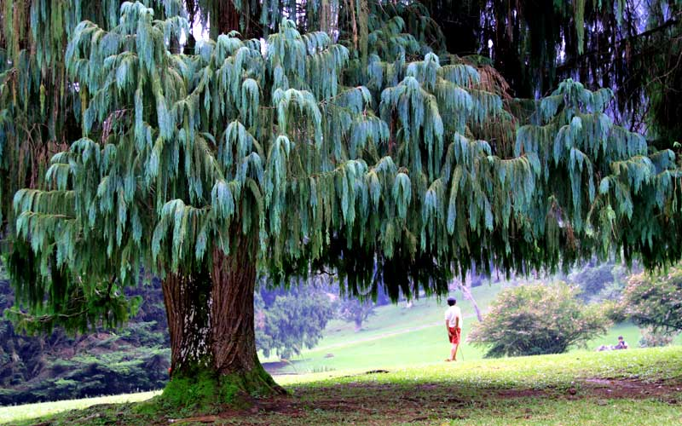
Notes:
Nikitsky Botanical Garden

Slide 17
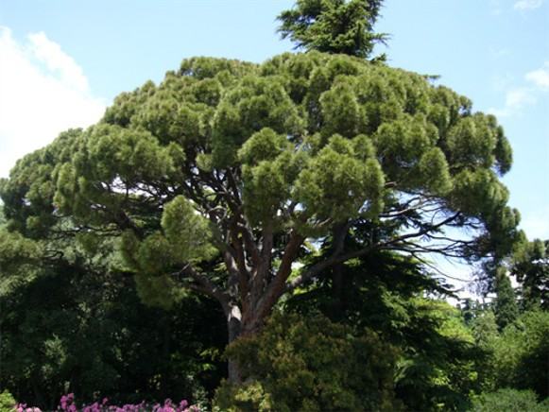
Notes:
Nikitsky Botanical Garden

Slide 18
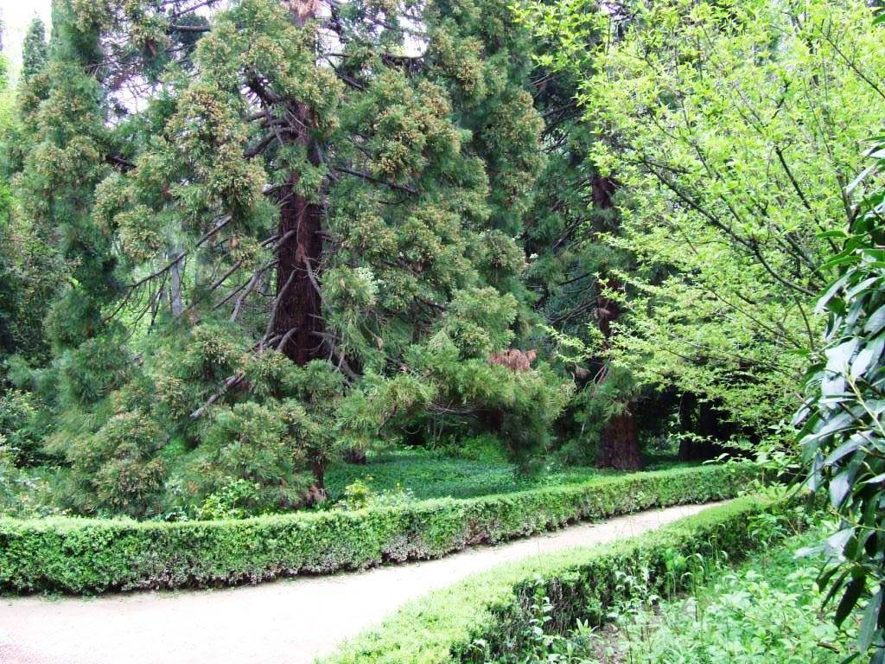
Notes:
Nikitsky Botanical Garden

Slide 19
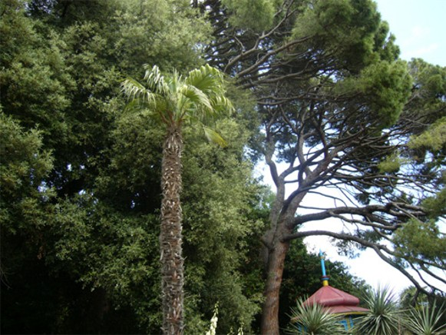
Notes:
Nikitsky Botanical Garden

Slide 20
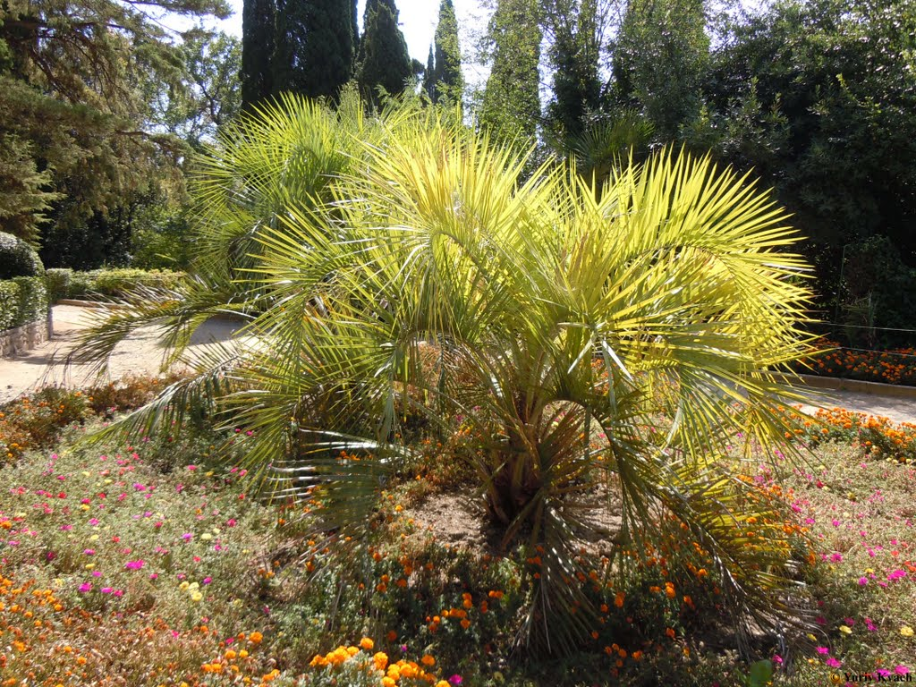
Notes:
Nikitsky Botanical Garden

Slide 21
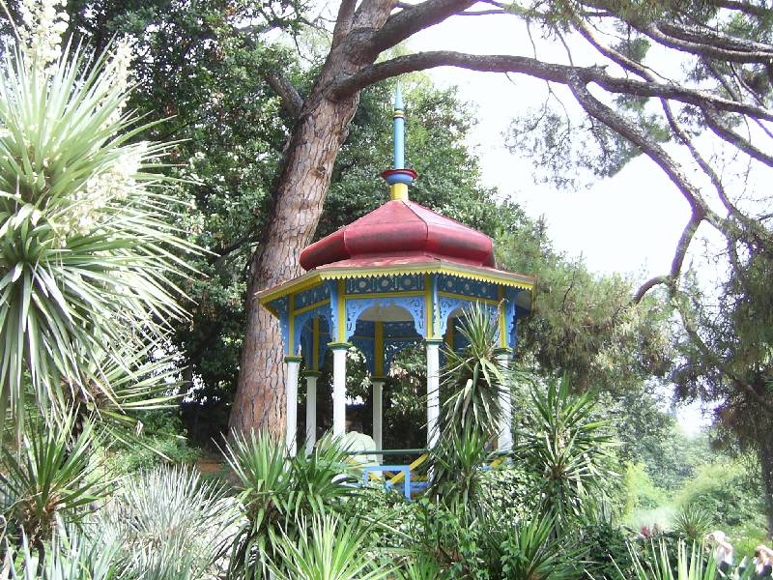
Notes:
Nikitsky Botanical Garden

Slide 22
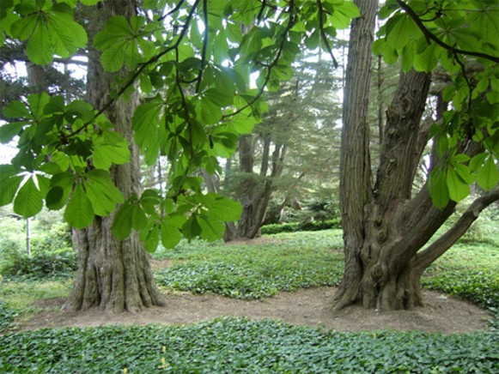
Notes:
Nikitsky Botanical Garden

Slide 23
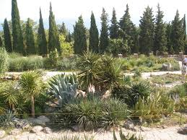
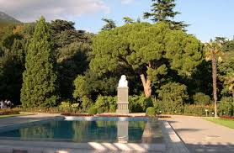
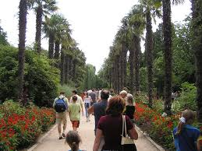
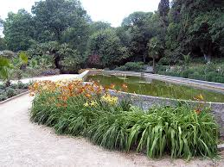
Notes:
Nikitsky Botanical Garden

Slide 24
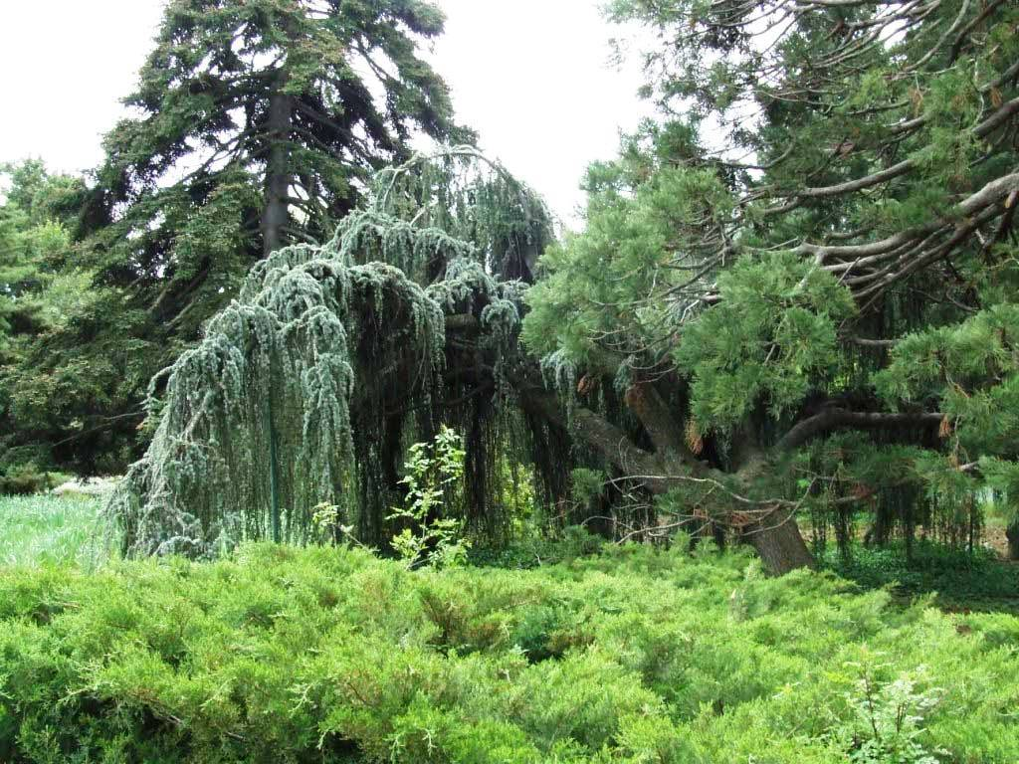
Notes:
Nikitsky Botanical Garden

Slide 25
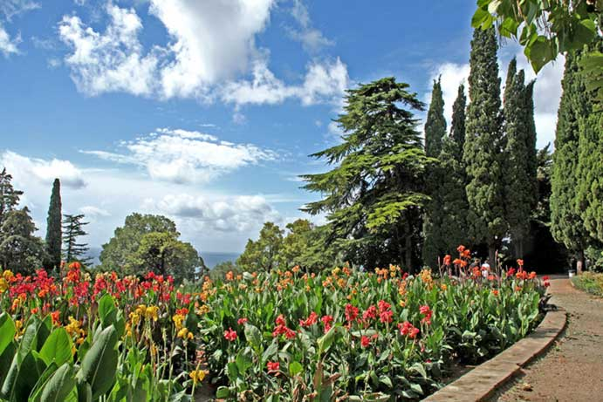
Notes:
Nikitsky Botanical Garden

Slide 26
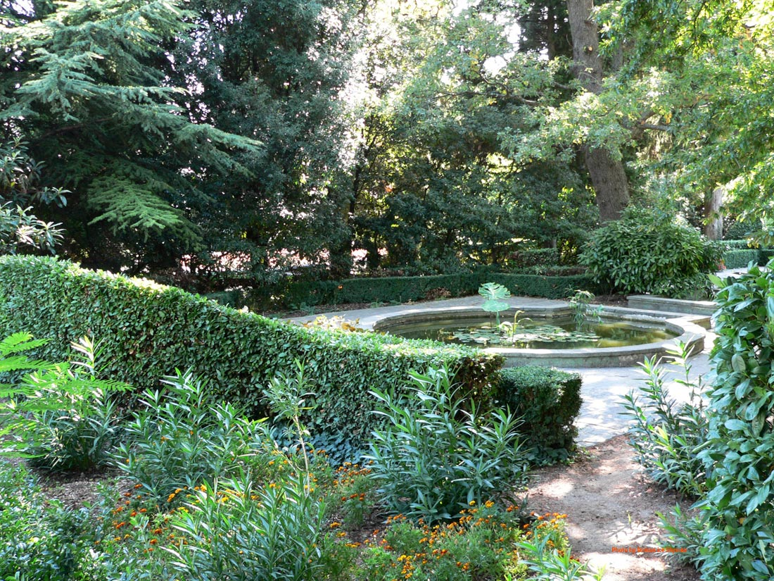
Notes:
Nikitsky Botanical Garden

Slide 27
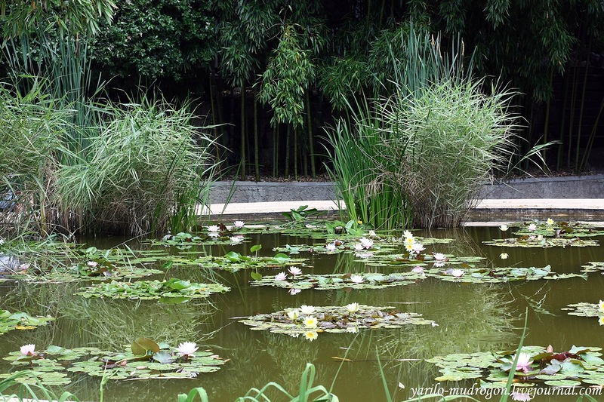
Notes:
Nikitsky Botanical Garden

Slide 28
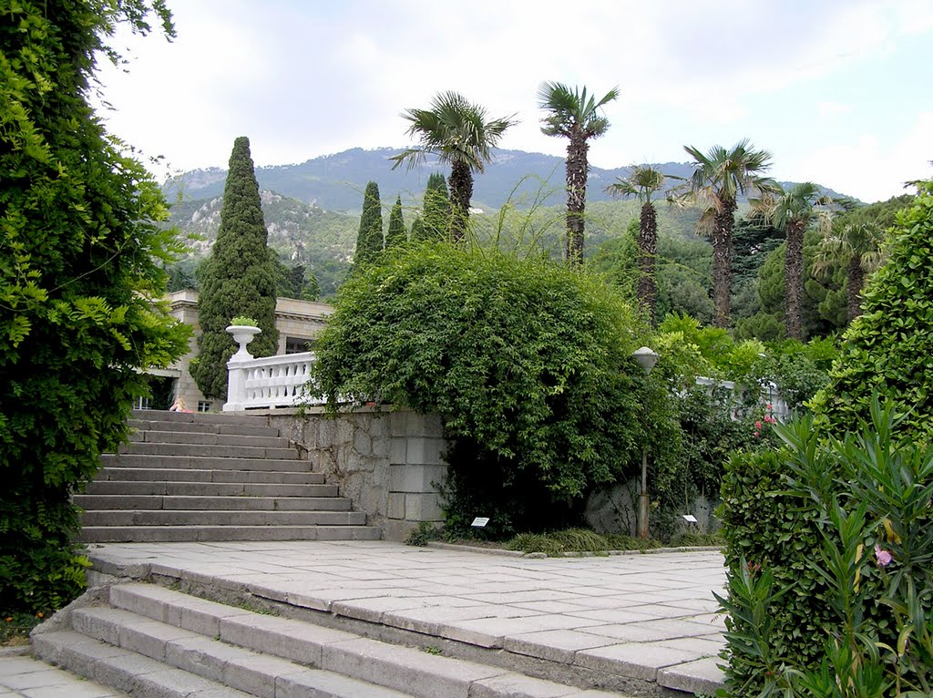
Notes:
Nikitsky Botanical Garden

Slide 29
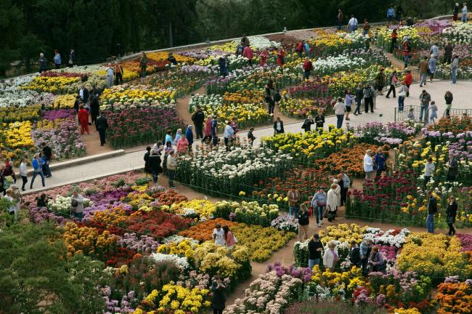
Notes:
Nikitsky Botanical Garden

Slide 30
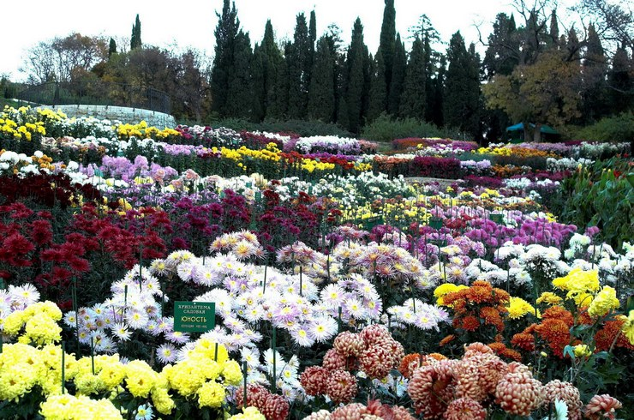
Notes:
Nikitsky Botanical Garden

Slide 31
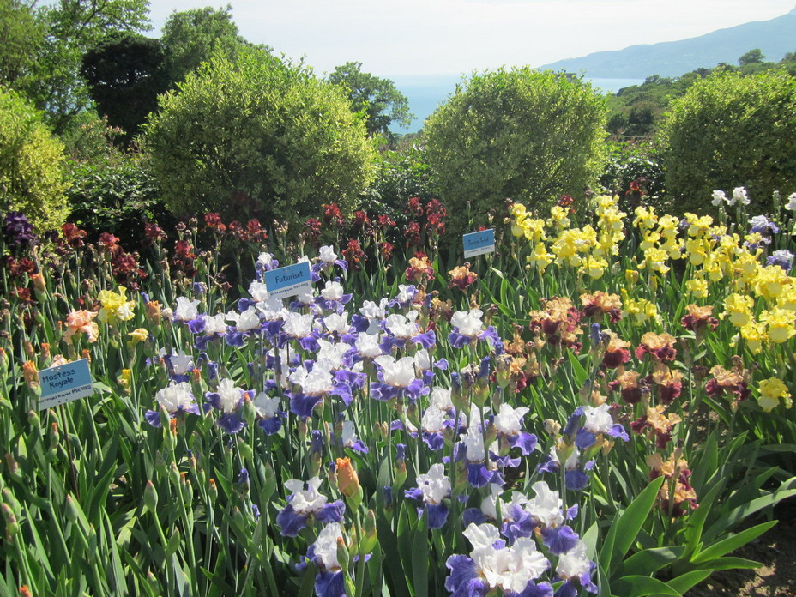
Notes:
Nikitsky Botanical Garden

Slide 32
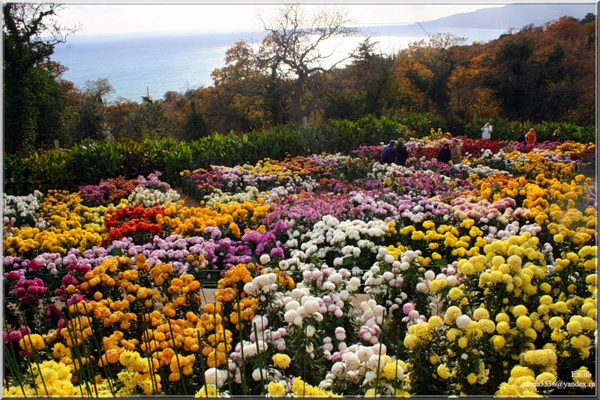
Notes:
Nikitsky Botanical Garden

Slide 33
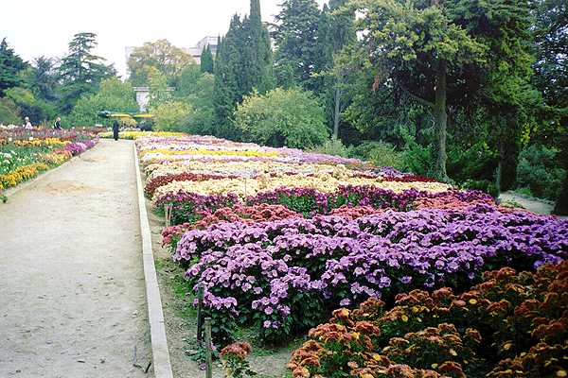
Notes:
Nikitsky Botanical Garden

Slide 34
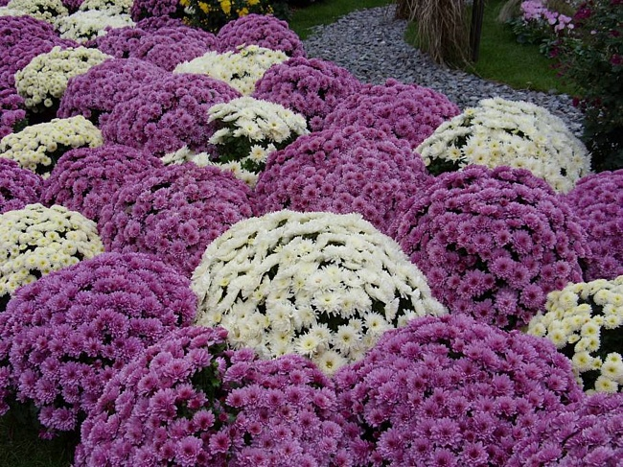
Notes:
Nikitsky Botanical Garden

Slide 35
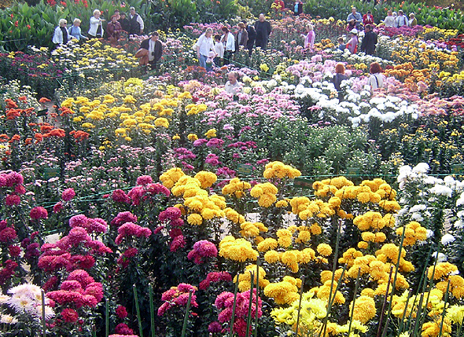
Notes:
Nikitsky Botanical Garden

Slide 36
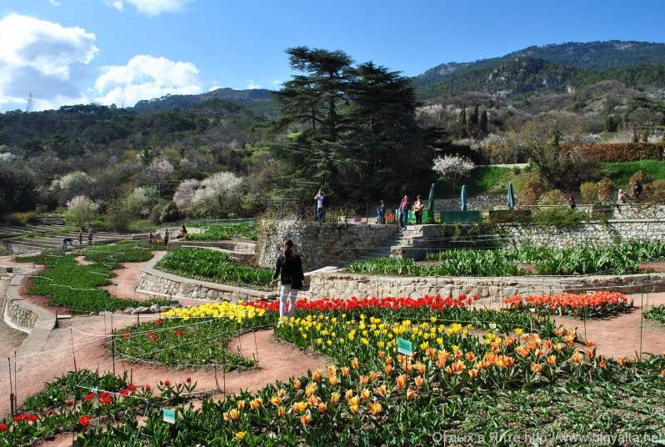
Notes:
Nikitsky Botanical Garden

Slide 37
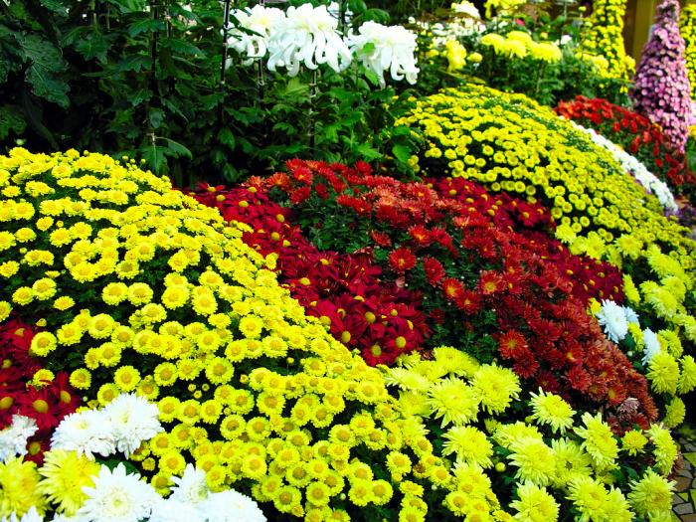
Notes:
Nikitsky Botanical Garden

Slide 38
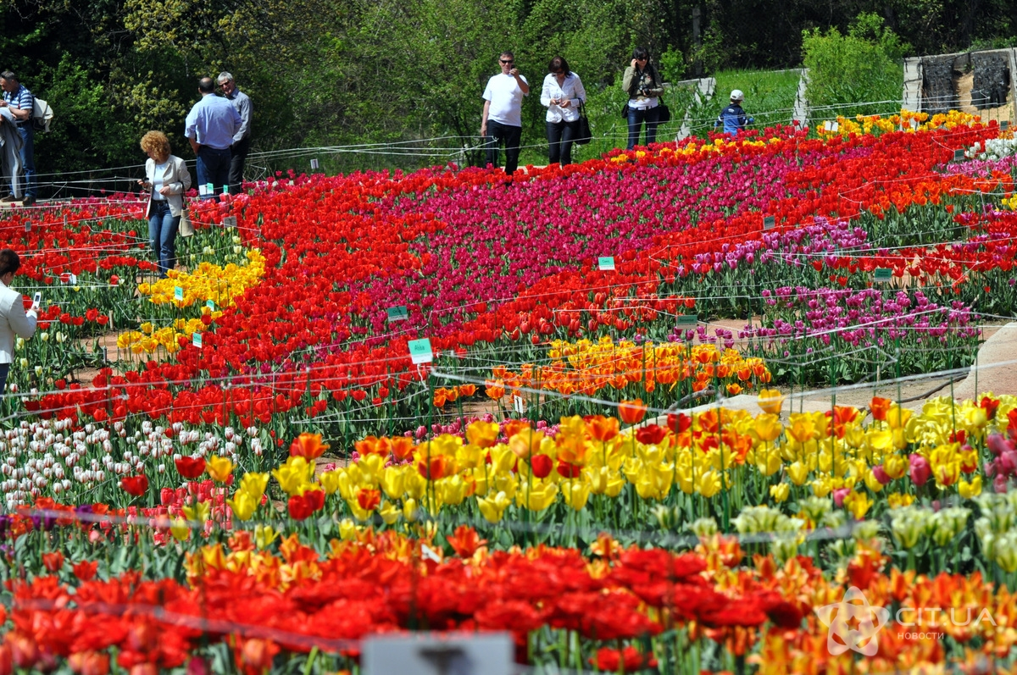
Notes:
Nikitsky Botanical Garden

Slide 39
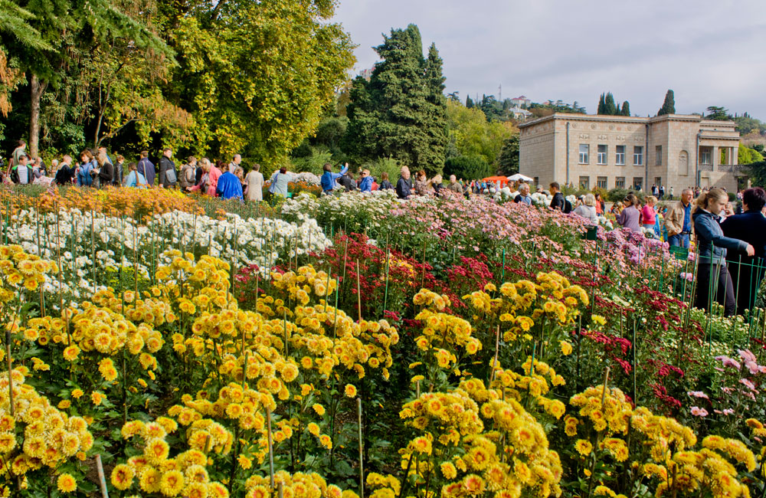
Notes:
Nikitsky Botanical Garden

Slide 40
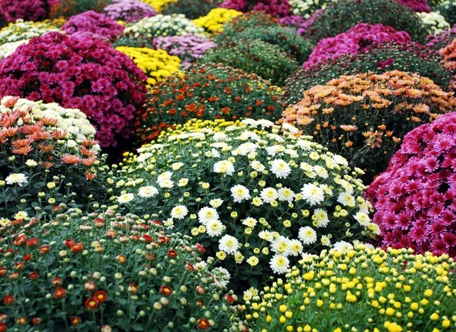
Notes:
Nikitsky Botanical Garden

Slide 41
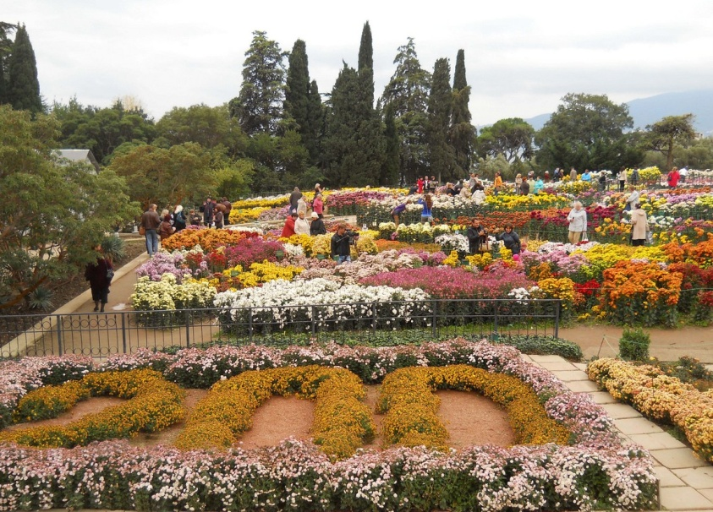
Notes:
Nikitsky Botanical Garden

Slide 42
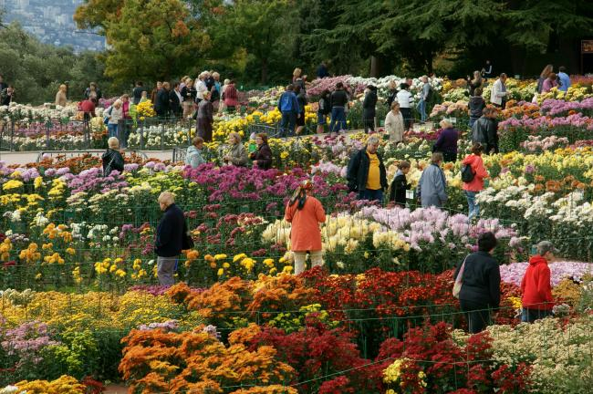
Notes:
Nikitskiy Botanical Garden.

Slide 43
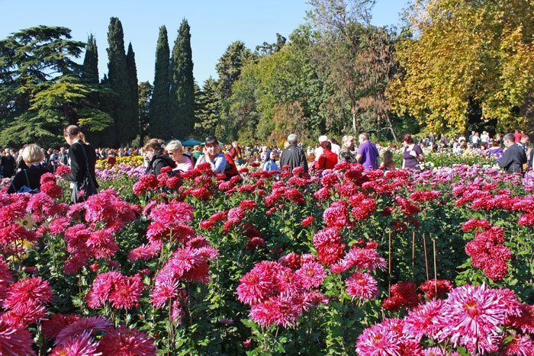
Notes:
Nikitskiy Botanical Garden.

Slide 44
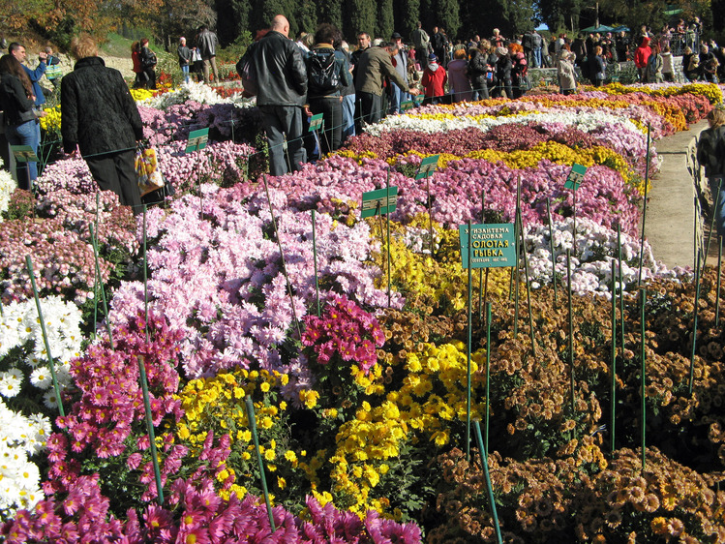
Notes:
Nikitsky Botanical Garden

Slide 45
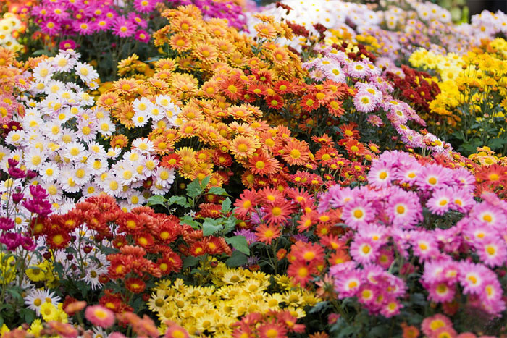
Notes:
Nikitskiy Botanical Garden.

Slide 46
Notes:
Nikitskiy Botanical Garden.

Slide 47
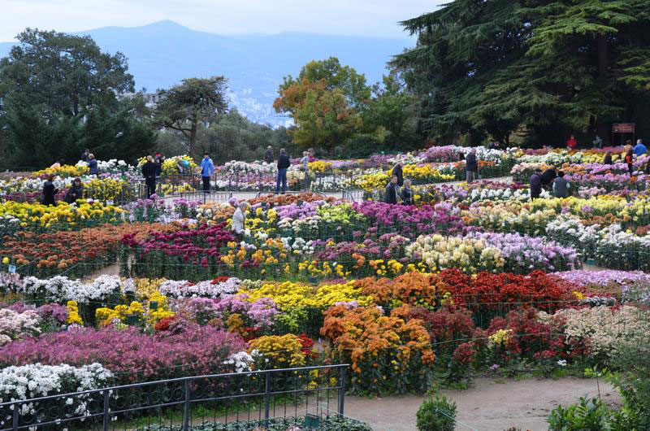
Notes:
Nikitskiy Botanical Garden.

Slide 48

Notes:
Nikitskiy Botanical Garden.

Slide 49

Notes:
Nikitskiy Botanical Garden.

Slide 50

Notes:
Nikitskiy Botanical Garden.

Slide 51


Notes:
Nikitski Botanical Garden.-Crimea Ukranie

Slide 52

Notes:
Nikitski Botanical Garden.-Crimea Ukranie

Slide 53

Notes:
Nikitski Botanical Garden.-Crimea Ukranie

Slide 54

Notes:
Nikitski Botanical Garden.-Crimea Ukranie

Slide 55


Notes:
Nikitski Botanical Garden.-Crimea Ukranie

Slide 56

Notes:
Nikitski Botanical Garden.-Crimea Ukranie

Slide 57

Notes:
Nikitski Botanical Garden.-Crimea Ukranie

Slide 58

Notes:
Nikitski Botanical Garden.-Crimea Ukranie

Slide 59


Notes:
Nikitski Botanical Garden.-Crimea Ukranie

Slide 60

Notes:
Nikitsky Botanical Garden

Slide 61

Notes:
Nikitsky Botanical Garden

Slide 62

Notes:
Nikitsky Botanic Garden_Crimea

Slide 63

Notes:
Nikitsky Botanic Garden_Crimea.-.-

Slide 64

Notes:
Nikitsky Botanic Garden_Crimea

Slide 65

Notes:
Nikitsky Botanical Garden

Slide 66

Notes:
Nikitsky Botanical Garden

Slide 67

Notes:
Nikitsky Botanical Garden

Slide 68

Notes:
Nikitsky Botanical Garden

Slide 69

Notes:
Nikitsky Botanical Garden

Slide 70

Notes:
Nikitskiy Botanical Garden.

Slide 71

Notes:
Nikitskiy Botanical Garden.

Slide 72

Notes:
Nikitskiy Botanical Garden.

Slide 73

Notes:
Nikitsky Botanical Garden

Slide 74

Notes:
Nikitsky Botanical Garden

Slide 75

Notes:
Nikitsky Botanical Garden

Slide 76

Notes:
Nikitsky Botanical Garden

Slide 77

Notes:
Nikitsky Botanical Garden

Slide 78

Notes:
Nikitskiy Botanical Garden.

Slide 79

Notes:
Nikitskiy Botanical Garden.

Slide 80

Notes:
Nikitsky Botanic Garden_Crimea

Slide 81

Notes:
Nikitsky Botanic Garden_Crimea

Slide 82

Notes:
Nikitsky Botanical Garden

Slide 83

Notes:
Nikitsky Botanical Garden

Slide 84

Notes:
Nikitsky Botanical Garden

Slide 85

Notes:
Nikitsky Botanical Garden

Slide 86

Notes:
Nikitsky Botanical Garden

Slide 87

Notes:
Nikitsky Botanical Garden

Slide 88

Notes:
Nikitsky Botanical Garden

Slide 89

Notes:
Nikitskiy Botanical Garden.

Slide 90

Notes:
Nikitskiy Botanical Garden.

Slide 91

Notes:
Nikitskiy Botanical Garden.

Slide 92

Notes:
Nikitskiy Botanical Garden.

Slide 93

Notes:
Nikitskiy Botanical Garden..-Steven

Slide 94

Notes:
Nikitskiy Botanical Garden.

Slide 95

Notes:
Nikitskiy Botanical Garden.

Slide 96

Notes:
Nikitskiy Botanical Garden.

Slide 97

Notes:
Nikitskiy Botanical Garden.

Slide 98

Notes:
Nikitskiy Botanical Garden.

Slide 99

Notes:
Nikitskiy Botanical Garden.

Slide 100

Notes:
Nikitskiy Botanical Garden.

Slide 101

Notes:
Nikitskiy Botanical Garden.

Slide 102

Notes:
Nikitskiy Botanical Garden.

Slide 103

Notes:
Nikitskiy Botanical Garden.

Slide 104

Notes:
Nikitskiy Botanical Garden.

Slide 105




Notes:
Nikitskiy Botanical Garden.

Slide 106

Notes:
Nikitskiy Botanical Garden.

Slide 107

Notes:
Nikitskiy Botanical Garden.

Slide 108

Notes:
Nikitski Botanical Garden.-Crimea Ukranie

Slide 109

Notes:
Nikitski Botanical Garden.-Crimea Ukranie

Slide 110


Notes:
Nikitski Botanical Garden.-Crimea Ukranie

Slide 111


Notes:
Nikitski Botanical Garden.-Crimea Ukranie

Slide 112

Notes:
Nikitsky Botanic Garden_Crimea

Slide 113


Notes:
Nikitsky Botanic Garden_Crimea

Slide 114

Notes:
Nikitski Botanical Garden.-Crimea Ukranie

Slide 115


Notes:
Nikitski Botanical Garden.-Crimea Ukranie

Slide 116


Notes:
Nikitski Botanical Garden.-Crimea Ukranie

Slide 117

Notes:
Nikitski Botanical Garden.-Crimea Ukranie

Slide 118

Notes:
Nikitski Botanical Garden.-Crimea Ukranie

Slide 119

Notes:
Nikitski Botanical Garden.-Crimea Ukranie

Slide 120


Notes:
Nikitski Botanical Garden.-Crimea Ukranie

Slide 121

Notes:
Nikitski Botanical Garden.-Crimea Ukranie

Slide 122


Notes:
Nikitski Botanical Garden.-Crimea Ukranie

Slide 123


Notes:
Nikitski Botanical Garden.-Crimea Ukranie

Slide 124

Notes:
Nikitsky Botanic Garden_Crimea.-.-Eremurus.

Slide 125


Notes:
Nikitsky_botanic_garden_Crimea.-.-Eremurus.

Slide 126

Notes:
Nikitsky Botanic Garden_Crimea.-.-

Slide 127


Notes:
Nikitski Botanical Garden.-Crimea Ukranie

Slide 128

Notes:
Nikitsky Botanical Garden

Slide 129

Notes:
Nikitsky Botanical Garden

Slide 130
Notes:
Nikitsky Botanical Garden

Slide 131

Notes:
Nikitsky Botanical Garden

Slide 132

Notes:
Nikitski Botanical Garden.-Crimea Ukranie

Slide 133

Notes:
Nikitskiy Botanical Garden.

Slide 134

Notes:
Nikitsky Botanic Garden_Crimea.-.-

Slide 135


Notes:
Nikitsky Botanic Garden_Crimea.-.-

Slide 136


Notes:
Nikitsky Botanic Garden_Crimea.-.-

Slide 137


Notes:
Nikitsky Botanic Garden_Crimea

Slide 138

Notes:
Nikitsky Botanic Garden_Crimea

Slide 139

Notes:
Nikitsky Botanic Garden_Crimea

Slide 140

Notes:
Nikitsky Botanic Garden_Crimea

Slide 141

Notes:
Nikitsky Botanic Garden_Crimea

Slide 142

Notes:
Nikitsky Botanic Garden_Crimea

Slide 143

Notes:
Nikitsky Botanic Garden_Crimea

Slide 144

Notes:
Nikitsky Botanic Garden_Crimea

Slide 145

Notes:
Nikitsky Botanic Garden_Crimea

Slide 146

Notes:
Nikitsky Botanic Garden_Crimea

Slide 147

Notes:
Nikitsky Botanic Garden_Crimea

Slide 148

Notes:
Nikitsky Botanic Garden_Crimea.-.-

Slide 149

Notes:
Nikitsky Botanic Garden_Crimea

Slide 150

Notes:
Nikitsky Botanic Garden_Crimea

Slide 151

Notes:
Nikitsky Botanic Garden_Crimea

Slide 152


Notes:
Nikitsky Botanic Garden_Crimea

Slide 153

Notes:
Nikitsky Botanic Garden_Crimea

Slide 154

Notes:
Nikitsky Botanic Garden_Crimea.-.-

Slide 155

Notes:
Nikitsky Botanic Garden_Crimea.-.-

Slide 156

Notes:
Nikitsky Botanic Garden_Crimea.-.-

Slide 157

Notes:
Nikitsky Botanic Garden_Crimea.-.-

Slide 158


Notes:
Nikitsky Botanic Garden_Crimea.-.-

Slide 159

Notes:
Nikitsky Botanic Garden_Crimea.-.-

Slide 160


Notes:
Nikitsky Botanic Garden_Crimea.-.-

Slide 161

Notes:
Nikitsky Botanic Garden_Crimea.-.-

Slide 162

Notes:
Nikitsky Botanic Garden_Crimea.-.-

Slide 163

Notes:
Nikitsky Botanic Garden_Crimea.-.-

Slide 164

Notes:
Nikitsky Botanic Garden_Crimea.-.-

Slide 165

Notes:
Nikitsky Botanic Garden_Crimea.-.-

Slide 166

Notes:
Nikitsky Botanic Garden_Crimea.-.-

Slide 167

Notes:
Nikitsky Botanic Garden_Crimea.-Arburtus andracne

Slide 168


Notes:
Nikitsky Botanic Garden_Crimea.-Arburtus andracne

Slide 169

Notes:
Nikitsky Botanic Garden_Crimea.-Arburtus andracne

Slide 170

Notes:
Nikitsky Botanic Garden_Crimea.-Arburtus andracne

Slide 171

Notes:
Nikitsky Botanic Garden_Crimea.-Arundo donax fol.var.

Slide 172

Notes:
Nikitsky Botanic Garden_Crimea

Slide 173

Notes:
Nikitsky Botanic Garden_Crimea.-Celosias

Slide 174

Notes:
Nikitsky Botanic Garden_Crimea.-Clerodendron bungeii

Slide 175

Notes:
Nikitsky Botanic Garden_Crimea

Slide 176

Notes:
Nikitsky Botanic Garden_Crimea

Slide 177

Notes:
Nikitsky Botanic Garden_Crimea

Slide 178

Notes:
Nikitsky Botanic Garden_Crimea

Slide 179

Notes:
Nikitsky Botanic Garden_Crimea

Slide 180

Notes:
Nikitsky Botanic Garden_Crimea

Slide 181

Notes:
Nikitsky Botanic Garden_Crimea

Slide 182


Notes:
Nikitsky Botanic Garden_Crimea

Slide 183

Notes:
Nikitsky Botanic Garden_Crimea

Slide 184


Notes:
Nikitsky Botanic Garden_Crimea

Slide 185

Notes:
Nikitsky Botanic Garden_Crimea

Slide 186

Notes:
Nikitsky Botanic Garden_Crimea

Slide 187

Notes:
Nikitsky Botanic Garden_Crimea

Slide 188

Notes:
Nikitsky Botanic Garden_Crimea

Slide 189

Notes:
Nikitsky Botanic Garden_Crimea

Slide 190

Notes:
Nikitsky Botanical Garden.-Yalta.-Crimea.

Slide 191


Notes:
Nikitsky Botanical Garden.-Yalta.-Crimea.

Slide 192

Notes:
Nikitsky Botanical Garden.-Yalta.-Crimea.

Slide 193

Notes:
Nikitsky Botanic Garden_Crimea.-Phytolaca americana

Slide 194

Notes:
Nikitsky Botanical Garden.-Yalta.-Crimea

Slide 195
Notes:
Nikitsky Botanical Garden.-Yalta.-Crimea

Slide 196

Notes:
Nikitsky Botanical Garden.-Yalta.-Crimea

Slide 197




Notes:
Nikitsky Botanical Garden.-Yalta.-Crimea

